Slide 1
휠체어 사용자의 사고 후 골든 타임을 지켜주는 IOT 시스템
DR.WILL
I N S E R T S U B T I T L E H E R E

Slide 2
목차
INDEX
01
창업 배경
02
창업 목적
03
아이템 소개
04
시장 분석
05
수익 구조
06
팀 소개
07
향후 계획

Slide 3

01 창업 배경
골든 타임
OVER

Slide 4
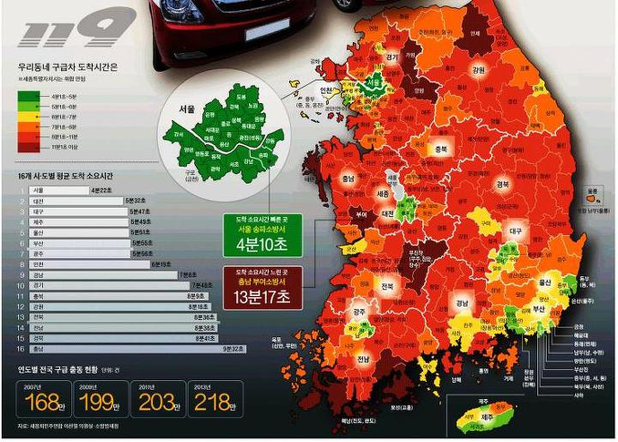
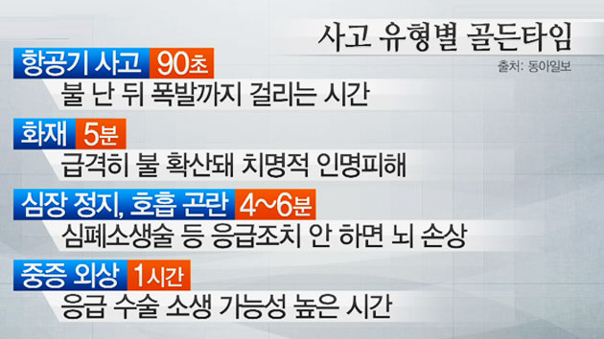
01 창업 배경
골든타임

Slide 5

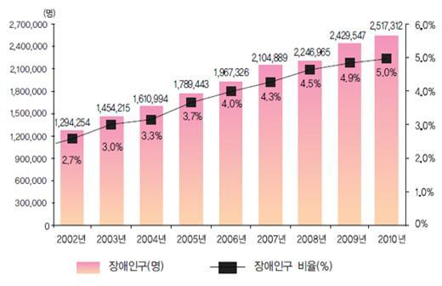
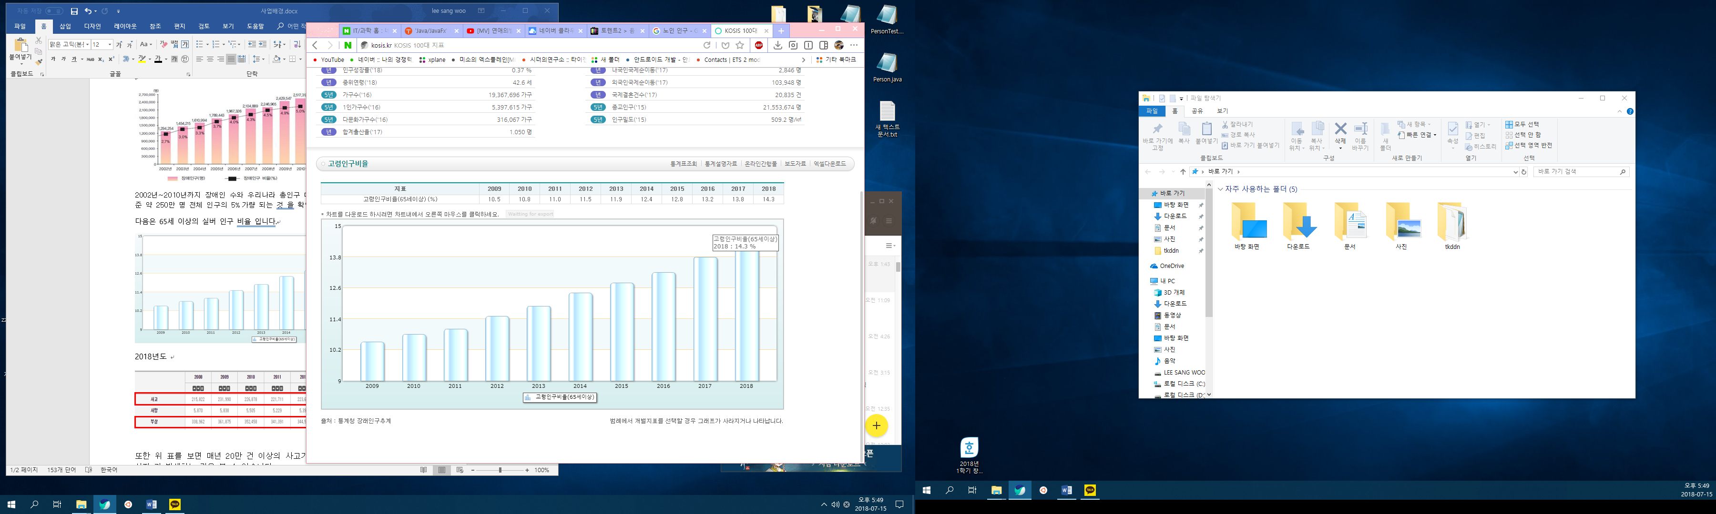
01 창업 배경
장애인 인구수의 증가

Slide 6
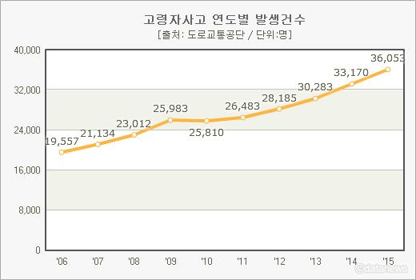
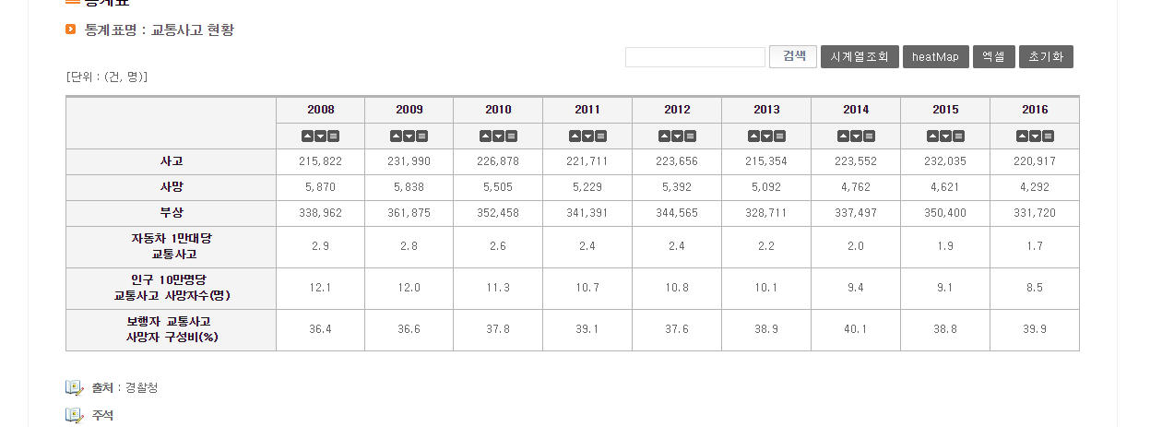
01 창업 배경
증가하는 고령자 사고

Slide 7
02 창업 목적
기존 구급대 출동 순서
신고까지 시간이 걸림
사고발생
본인 or 목격자구급대 연락
출동
응급조치
닥터윌 구급대 출동 순서
신고까지 시간 x
(사고 직후 바로 연락)
사고발생
출동
응급조치
동시에
IOT 시스템이
보호자 & 구급대 연락
기존의 시스템은 사고 발생과 신고 사이에 타임 로스가 존재하지만
닥터윌은 사고 발생과 동시에 연락이 이루어지기 때문에
골든 타임 확보 가능

Slide 8
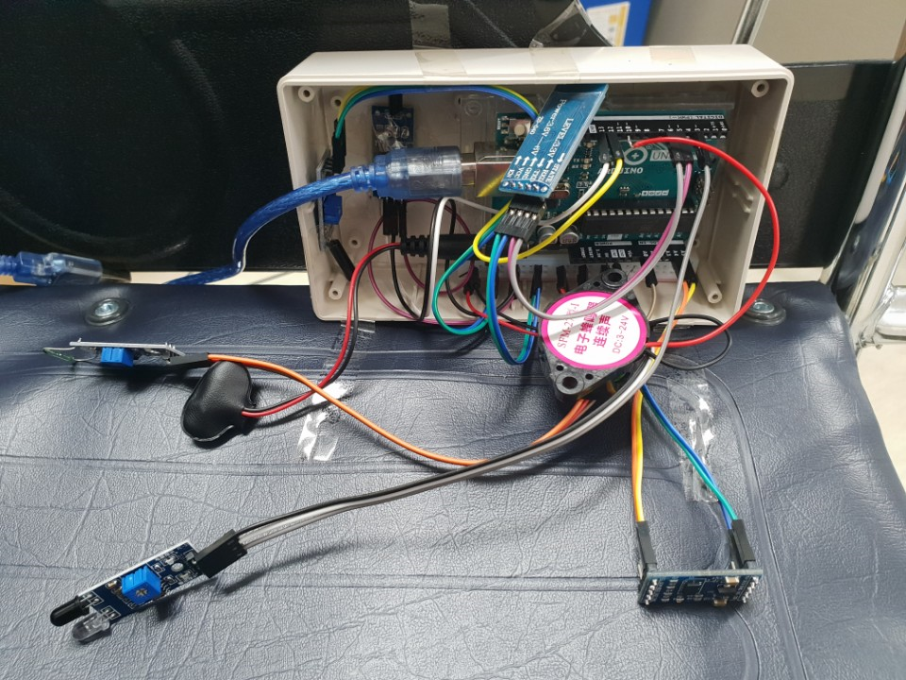
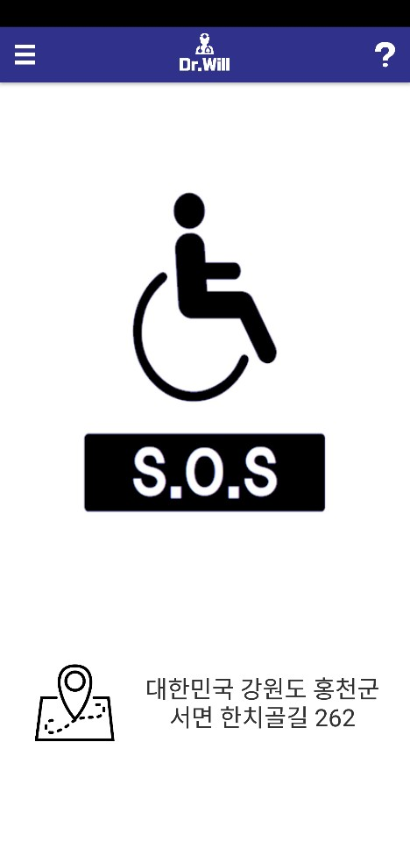
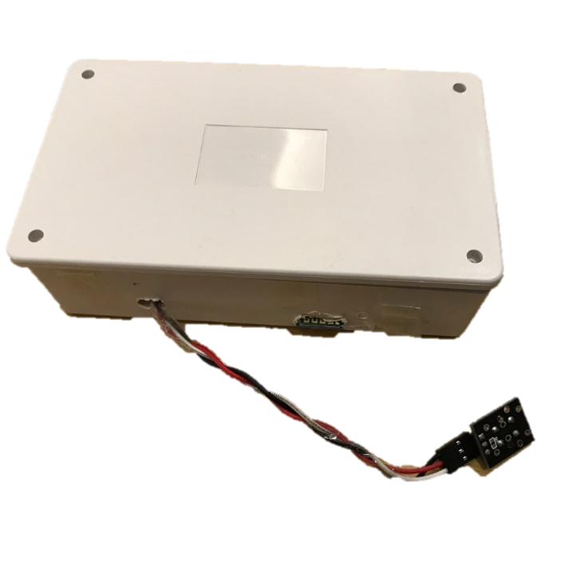

03 아이템 소개
감지 센서
연락 기능
호출 버튼

Slide 9
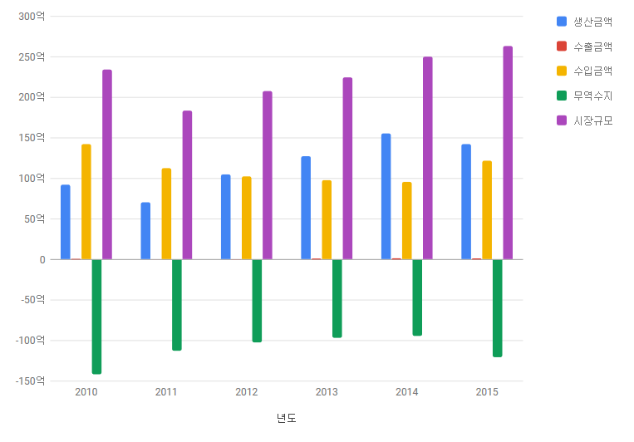
시장 분석 (휠체어)
04
휠체어의 시장 규모가 점점 성장하고 있는 것을 알 수 있음
출처 : 한국특허학회지(2016년)

Slide 10
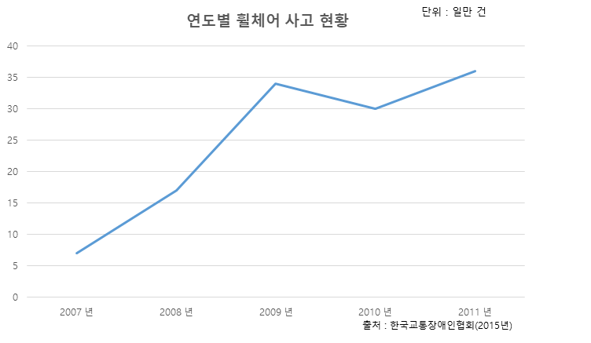
시장 분석 (휠체어)
04
일반 휠체어의 위험이 많아지면서 사고가 잦아지는 추세

Slide 11
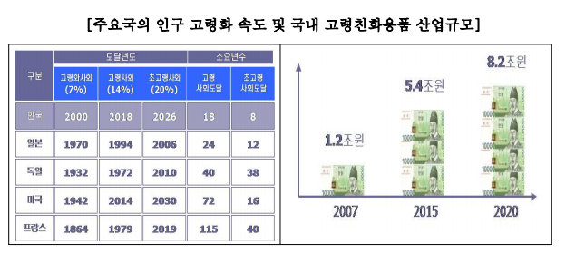
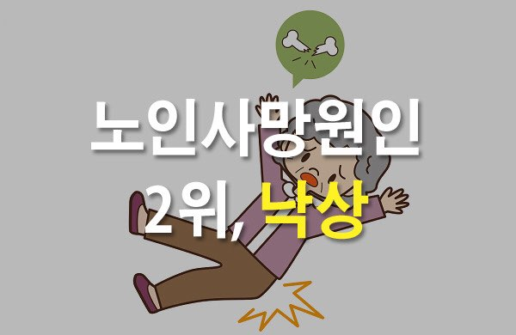
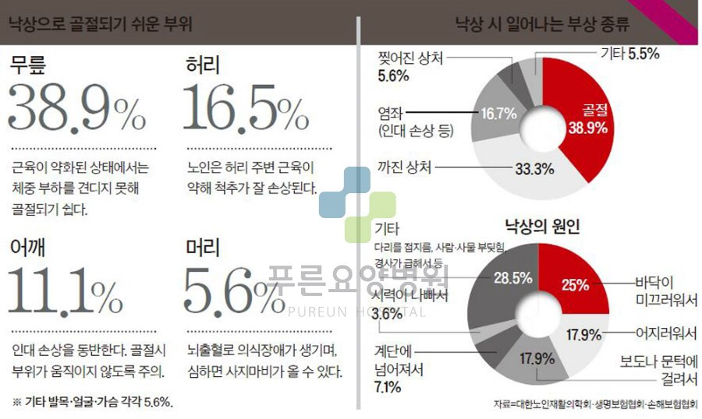
시장 분석 (노인-고령화)
04
현재 고령화 진행중으로
점점 규모가 커질 것으로 예상
노인들의 부상 부위에서 하체가 많은
비율을 차지하므로
휠체어가 필요한 비율이 높다는 것을 알 수 있음

Slide 12
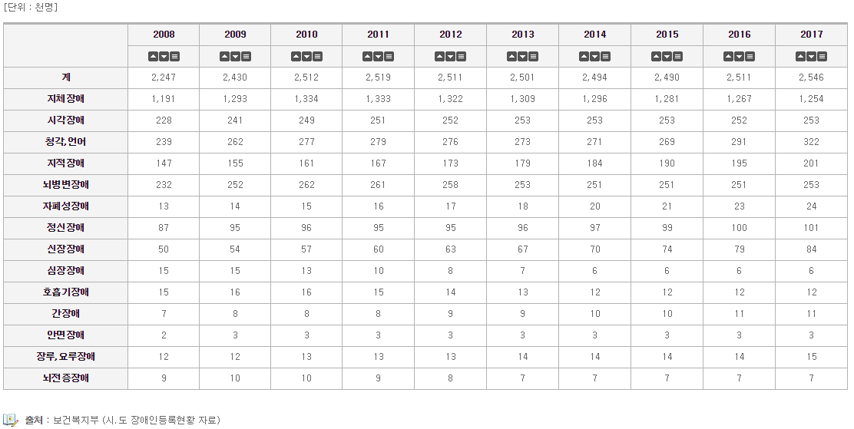
시장 분석 (장애인, 환자)
04
휠체어가 가장 필요한 지체장애, 뇌병변장애의 비율이 높은 것을 확인

Slide 13

수익모델
04
앱 내에 광고 의무화
거래처
최소한의 로열티
닥터윌
B2B 거래를 주거래로 이용

Slide 14
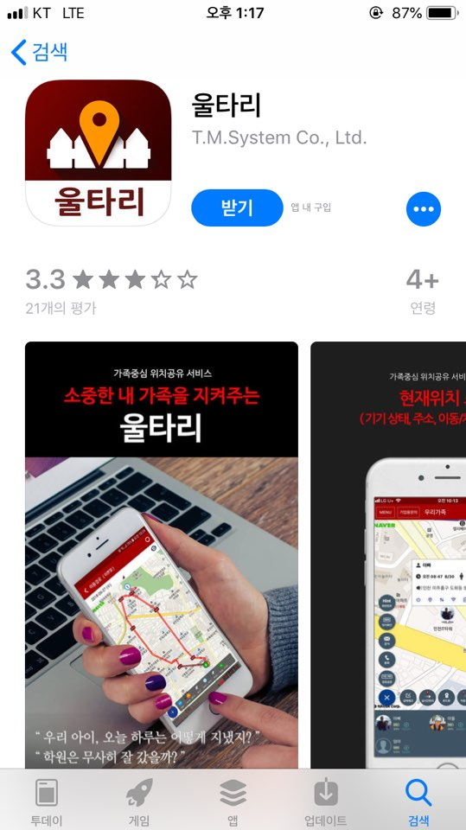
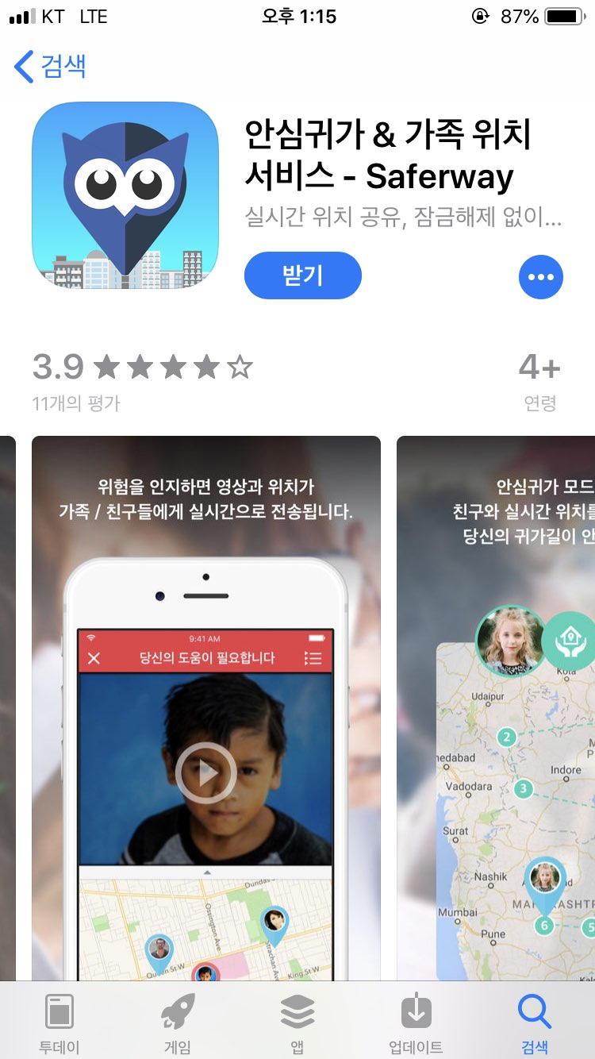

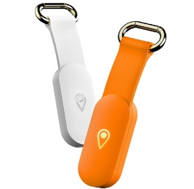
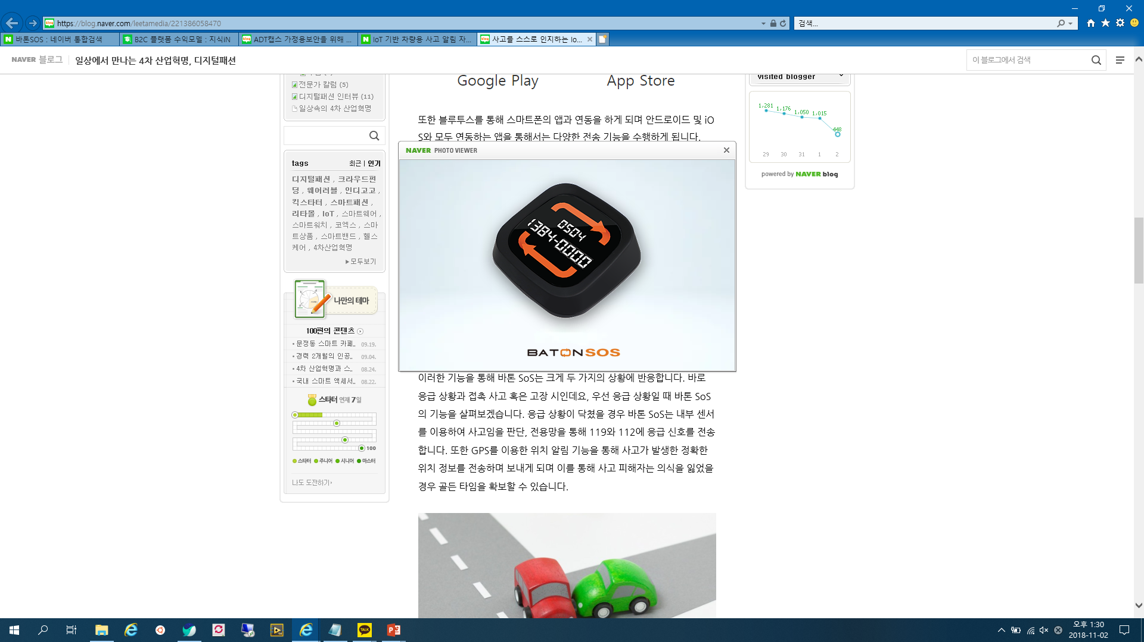
경쟁사 분석
04
조작 간단
사용공간의 제약이 없음
저렴한 가격
버튼을 누르지 못했을 경우를 판단하여 도움을 요청 할 수 있음
실시간으로 가족 및 친구들과 위치 공유
경로 트래킹
장소 등록 후 실시간으로 도착/출발 알림
체류시간 파악 가능
사용자 단말기 상태 확인
울타리
비명소리를 인식하여 위험을 친구들에게 알림 기능
위험을 인지하면 영상과 위치가 가족/친구들에게 실시간으로 전송
관심장소 지정하여 출발/도착 알림
실시간 이동경로 확인
Saferway
미아 방지/노인 위치 파악
반려동물 위치 추적
다기능 분실 방지
충전식 액세서리
키코
교통사고 발생시 사고 감지센서가 자동으로 내 위치와 응급구조신호를 전송
30초안에 응급구조신호 전송
오작동 발생 시에는 30초 이내에 본인의 스마트폰으로 취소를 하면, 신고를 차단하는 시스템을 갖춰 오작동 염려를 낮춤
개인번호 유출 방지를 위해 안심번호 무료 발급 사용
바톤SOS

Slide 15
시장 분석 (장애인, 환자)
04

Slide 16
시장 분석 (장애인, 환자)
04

Slide 17
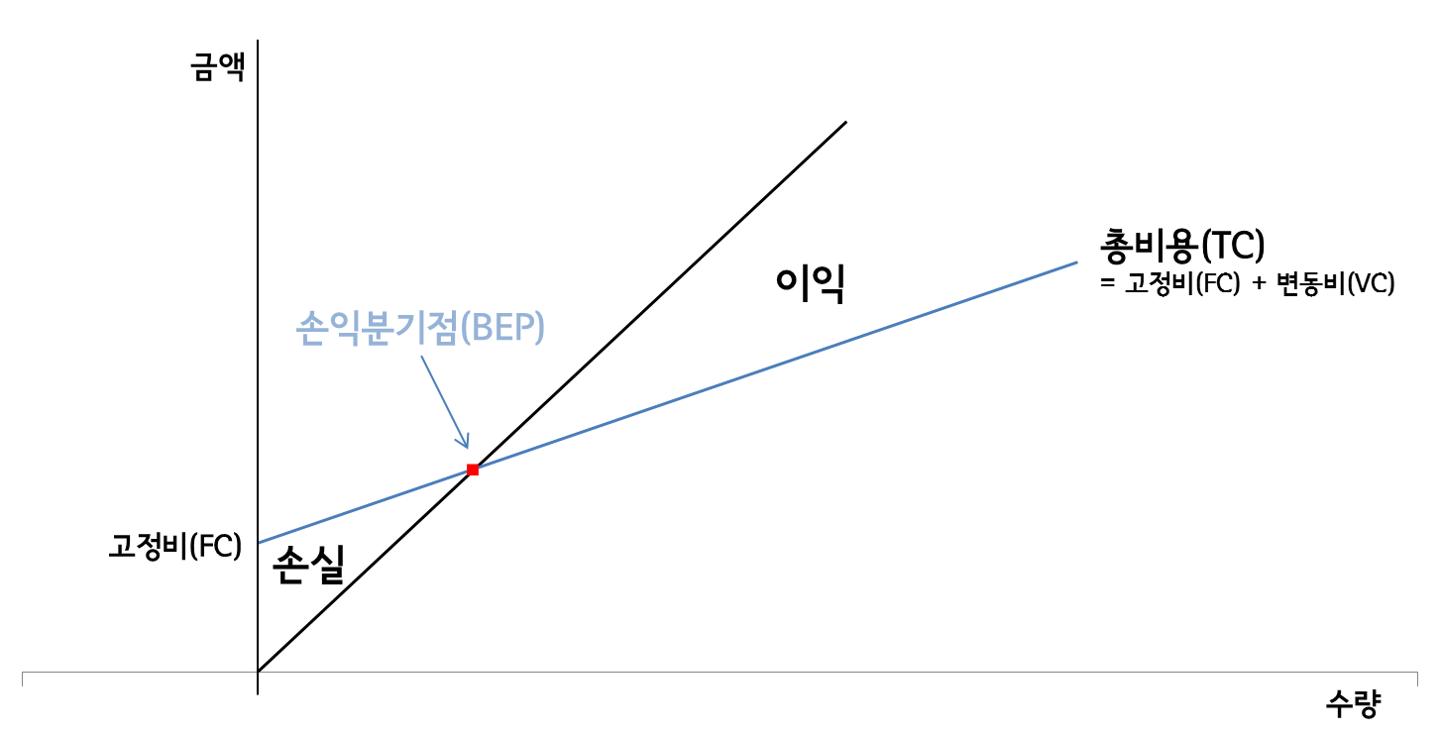
손익분기점
06
금액
58100
18884
2100

Slide 18
자금 조달
05
1년 자금 소요
고정비 |  |  | 변동비 단위 : 천원
종류 | 수량 | 가격 | 종류 | 수량 | 가격
건물 임대비 | 동아리실 사용 | 0 | 마케팅비 |  | 1000
서버 임대료 | 12 | 75 | 외주 가공비 | 1000 | 55
공과금 | 12 | 100
총 가격 | 2100 |  | 총 가격 | 56000
6개월 자금조달
소요자금 |  | 조달 계획 단위 : 천원
내용 | 금액 | 조달방법 | 내용 | 금액
건물 임대비 | 6,000 | 상생서포터즈 청년·창업 프로그램 | 2019년 | 100000
서버 임대료 | 450 | 기술혁신형 창업기업 지원사업 | 2019년 | 100000
공과금 | 600 | 와디즈 | 크라우드 펀딩 | 15000
마케팅비 | 2,000
외주 생산비 | 41,250
합계 | 54,825

Slide 19
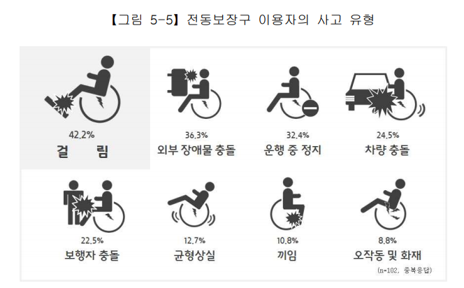
시장 분석 (장애인, 사고)
04
일반 휠체어는 속도 제어나 위험 도움 요청 기능이 없어 큰 사고로 이루어지기 쉬움

Slide 20
05 수익 구조
대여 업체 납품
필요및소지별(1) | 보조기구종류별(1) | 2008 |  | 2011 |  | 2014
 |  | 비율 (%) | 추정수 (명) | 비율 (%) | 추정수 (명) | 비율 (%) | 추정수 (명)
필요 | 전동휠체어 | 7.7 | 103,711 | 6.9 | 114,110 | 9.5 | 154,581
 | 전동스쿠터 | 6.4 | 85,897 | 5.3 | 86,860 | 6.7 | 109,249
소지 | 전동휠체어 | 3.2 | 43,772 | 3.6 | 59,649 | 3.7 | 59,748
 | 전동스쿠터 | 2.8 | 37,597 | 2.6 | 42,158 | 3.2 | 52,456
※ 이 표를 근거하여 2018년도
휠체어 필요치와 소지량 추측
2008년 103,711 43,772
2011년 114,110 59,649
2014년 154,581 59,748
2018년 210,000 80,000
초기
중기(소지량 더 늘어날 것으로 추측)
말기(소지량 더 늘어날 것으로 추측)
키트 가격: 90,000
1년 예상 판매 수: 20,000대
= 약 2,700,000,000원
키트 가격: 75,000
1년 예상 판매 수: 40,000-50,000대
= 약 3,400,000,000원
키트 가격 60,000
1년 예상 판매 수: 80,000대
=약 4,800,000,000원
나중에 어느정도 적응하면 최저 단가로 설치 비용만 받아 운영할 계획

Slide 21

06 팀 소개
이름 | 역할 | 경력 | 역량
이상우 | 팀장 | 한림대학교 컴퓨터공학과 재학, 다수 로봇 대회 출전 및 WRO 국가대표 | C, JAVA, Lab View 프로그래밍 가능
김기태 | 개발 | 컴퓨터공학과 재학, 네트워크 관리사 자격증 소지 | 프로그램 개발 동아리 활동, 안드로이드 프로그램 제작 경험
정서윤 | 영업& 마케팅 | 경영학과 재학
이다빈 | 개발 | 금융재무학과 재학 | 고령 친화 관련 창업동아리에서 활동 경험
곽민정 | 기획 | 법학과 재학
우건희 | 개발 | 컴퓨터공학과 재학 | 프로그램 개발 동아리 활동, C, JAVA 프로그래밍 가능
대표 이상우
개발부
기획부
팀장 김기태
팀장 정서윤
우건희
이다빈
곽민정
<닥터윌 조직도>
<닥터윌 팀 역량>

Slide 22
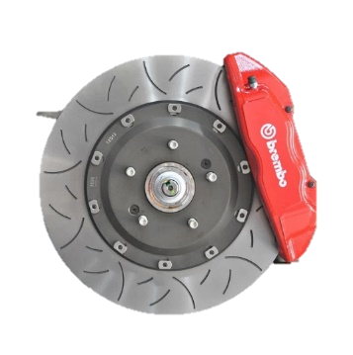
07 향후 계획
키트 개발 완료 및 보완
키트 앱 관련 버그 보완
IOT
KIT
휠체어 납품 업체 현장 답사
크라운드 펀딩

Slide 23
07 향후 계획
 | 1 | 2 | 3 | 4 | 5 | 6 | 7 | 8 | 9 | 10 | 11 | 12
기기
서버
어플리케이션
개발 후 보완
시장 조사
병원 홍보
현장 답사

Slide 24
지금까지 닥터 윌 발표였습니다.
감사합니다.

